Slide 1
最高のキー配列を一撃で作りたい！
▼目次
１．導入 キーボードは理不尽
２．先行研究 大西配列
３．プログラム開発Ⅰ 設計方針
４．プログラム開発Ⅱ 実装
５．まとめ 実行結果の評価

Slide 2
１．導入：キーボードは理不尽

Slide 3
理不尽その１：指が動きまくる

Slide 4
Q W E R T Y U I O P
A S D F G H J K L
Z X C V B N M

Slide 5
Q W E R T Y U I O P
A S D F G H J K L
Z X C V B N M

Slide 6
理不尽その２：斜めにズレてる

Slide 7
Q W E R T Y U I O P
A S D F G H J K L
Z X C V B N M

Slide 8


Slide 9
Q W E R T Y U I O P
A S D F G H J K L
Z X C V B N M

Slide 10
２．先行研究：大西配列

Slide 11
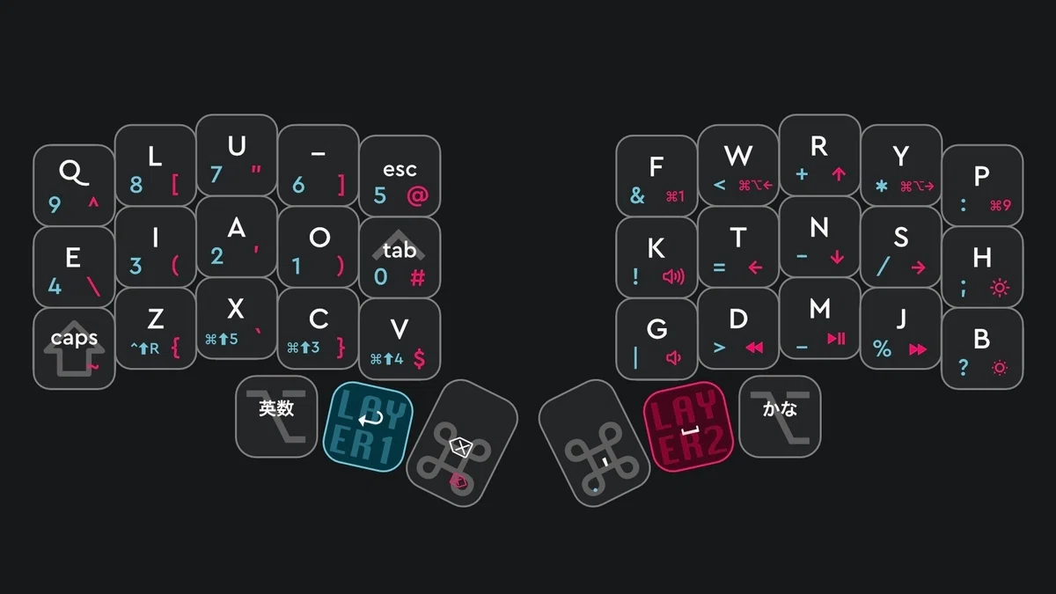

Slide 12
大西配列の制作過程
１．片手の連続使用を減らす ▶ 左右交互打鍵で高速化
２．指の移動を減らす ▶ 速く楽にタイピング
３．指の連続使用を減らす ▶ 流れるようにタイピング
この過程に沿って最適なキー配列を作成するプログラムを作ることを目指す

Slide 13
３．プログラム開発Ⅰ：設計方針

Slide 14
プログラムの完成像
ドキュメントを入力 ▶▶▶ キー配列が出てくる
Hey, my name is Yuichiro Kurose.
#include <iostream>
int main() {
std::cout << “Hello World” << std::endl;
Return 0;
}

Slide 15
プログラムの概要
１．右手と左手の担当キーを決定（工夫しないとまずい）
２．押しやすい場所に使用頻度の高いキーを配置（やるだけ）
３．同じ指の連続使用を回避（やるだけ）
４．完成したキー配列を出力（やるだけ）
※ここから理系っぽい話になります

Slide 16
説明の準備
・読み込むドキュメントの文字数をNとする
・アルファベット（a,b,c,...,z）は26種類ある

Slide 17
右手と左手の担当キーを決定
キーを右手と左手に分ける方法は、
26C13 = 10400600 ≒ 10⁷（通り）
片手を連続使用した回数が最小となる分け方を見つけるためには、それぞれの分け方における片手の連続回数を数える必要がある。
これを愚直にやると、10⁷N回の処理が必要。
これだとN = 10⁶のとき、普通のパソコンでは約1日の時間を要する。
※長めのホームリーダー10冊で、約10⁶文字
片手の連続回数を事前に処理することで効率化を図る

Slide 18
頂点集合を{a,b,...,z}とする重み付き完全無向グラフK26を考える。
ただし、
w(u,v) = ドキュメント内で「uv」または「vu」が現れる回数
とする。
（例）ドキュメントが「Yuichiro Kurose」のとき、
w(a,b) = 0, w(k,o) = 1, w(o,r) = 2

Slide 19
K26のイメージ図
a b c d e f
g h i j k
l m n o p q
r s t u v
w x y z
（実際は全頂点間が結ばれている）

Slide 20
片手の連続使用回数が最小となる分け方は、各グループ内の辺の重みの合計が最小となるようにK26を分割する方法に対応する。
a b c d e f
g h i j k
l m n o p q
r s t u v
w x y z
（実際は各グループ内の全頂点間が結ばれている）

Slide 21
４．プログラム開発Ⅱ：実装

Slide 22
５．まとめ：実行結果の評価

